Slide 1



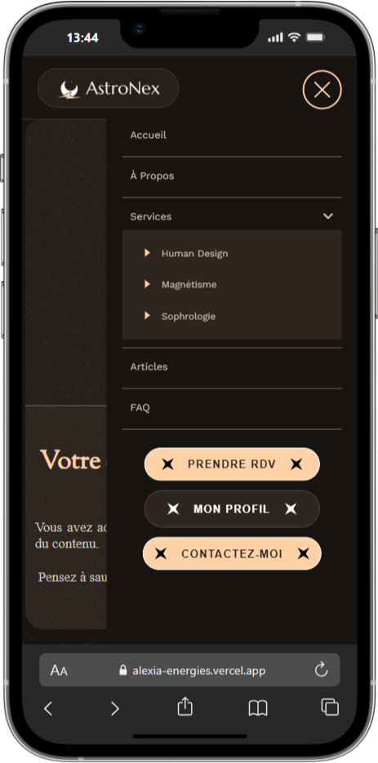
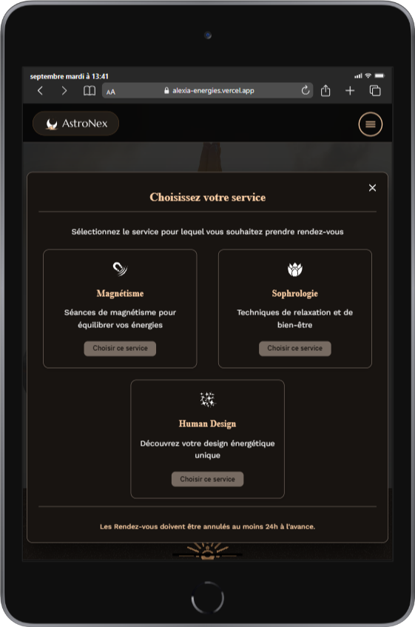

Présentation d’une création d’application web & mobile
Projet créer par Fanny Saez
Notes:
« Bonjour, je m’appelle Fanny Saez. Aujourd’hui je vais vous présenter mon projet Bien-être & Formation, c’est une application web et mobile que j’ai réalisé dans le cadre de mon stage en freelance de 2,5 mois »

Slide 2
Sommaire
Contexte & Objectifs
Stack technique & Outils
Conceptions
Diagramme UML
Architecture
Front-end
Composants réutilisables
Page d’accueil
Back-end
Prisma (ORM)
Base de données (PostgreSQL)
API
Authentification & Sécurité
Tests (Postman)
Déploiement (Vercel)
Conclusion
App Web & Mobile Bien-être & Formations ~ Fanny Saez
Notes:
« Voici le déroulé de ma présentation : d’abord le contexte et les objectifs, la stack technique, les conceptions, l’architecture, le front-end, le back-end, l’API, la sécurité, les tests et le déploiement. . »

Slide 3
Contexte & Objectifs
🌐 Digitaliser les services de bien-être 📅 Prise de rendez-vous (présentiel / distanciel) 💻 Moderniser l’expérience client 🔍 Améliorer visibilité (SEO)
📰 Gestion articles (admin) ⭐ Gestion favoris (utilisateur)
Notes:
Le projet vise à digitaliser les services de bien-être à travers une application web et mobile. L’objectif est de faciliter la prise de rendez-vous en ligne via Calendly, tout en améliorant la visibilité SEO des praticiens.
J’offre une expérience moderne, fluide et accessible, adaptée aux besoins des utilisateurs.
En complément, j’ai intégré la gestion d’articles côté admin pour valoriser le contenu bien-être, ainsi qu’un système de favoris permettant aux utilisateurs de sauvegarder leurs articles préférés.
—
Le projet vise à digitaliser les services de bien-être via une application web & mobile , permettre la prise de rendez-vous en ligne (réservation via à Calendly), améliorer la visibilité SEO, et offrir une expérience moderne et fluide. J’ai aussi intégré la gestion d’articles et les favoris utilisateurs.

Slide 4






















Stack Technique & Outils utilisés
Next.js (Framework)
PostgreSQL (Neon Tech)
Prisma (ORM)
Auth : BcryptJs + JWT
Déploiement : Vercel
Visual Studio Code (Dev)
Git/GitHub (versionning & collab)
Postman (tests API)
Conceptions :
Figma (maquettes) & StarUML
Services :
Calendly, Email.Js, Cloudinary
Trello & Notion (gestion tâches))
Notes:
Pour la partie technique, j’ai choisi une stack moderne avec Next.js pour le front et le back, couplé à PostgreSQL hébergé sur Neon Tech et géré via Prisma comme ORM.
La sécurité repose sur BcryptJS pour le hachage et JWT pour l’authentification. Le déploiement est automatisé sur Vercel, ce qui facilite les mises à jour.
Pour le développement, j’ai utilisé Visual Studio Code, Git pour le versionning du code et GitHub comme plateforme en ligne pour la collaboration. Postman m’a permis de tester les routes API.
Côté conception, Figma m’a servi pour la maquette et StarUML pour la modélisation. Enfin, j’ai intégré des services comme Calendly, EmailJS et Cloudinary, et organisé le suivi du projet avec Trello et Notion pour le cahier des charges.

Slide 5
React.js
Bibliothèque JavaScript pour construire des interfaces utilisateur.
Principes clés :
Composants réutilisables : Architecture modulaire
Virtual DOM : Mises à jour optimisées
JSX : Syntaxe HTML dans JavaScript
Hooks : useState, useEffect pour gérer l'état et les effets
Notes:
React.js est une bibliothèque JavaScript développée par Facebook, utilisée pour construire des interfaces utilisateur dynamiques et interactives.
Elle repose sur une architecture de composants réutilisables, ce qui permet de créer des interfaces modulaires, faciles à maintenir et à faire évoluer.
Le Virtual DOM optimise les performances en mettant à jour uniquement les éléments modifiés, et le JSX permet d’écrire du HTML directement dans le JavaScript, rendant le code plus lisible.
Les Hooks, comme useState et useEffect, facilitent la gestion de l’état et des effets dans les composants.
Ce sont des fonctions fournies par React pour gérer des comportements (état, effets, contexte, etc.) dans les composants.
React permet donc de créer une application fluide de type SPA, où la navigation se fait côté client, sans rechargement complet de la page — ce qui améliore nettement l’expérience utilisateur.
Dans mon projet, c’est la base du front-end, utilisée pour la structure, les composants réutilisables et la réactivité de l’interface.

Slide 6
Next.js
Framework React créé par Vercel qui ajoute des fonctionnalités puissantes.
Avantages principaux :
SSR (Server-Side Rendering) : Rendu serveur ou génération statique pour performances et SEO
Routing automatique : Basé sur la structure des fichiers
API Routes : Backend intégré
API => Application Programming Interface, il sert d’intermédiaire entre deux programme
API Routes => inclut un backend minimal permettant de créer facilement des points d’accès API directement dans le projet
Routing automatique : Le système de routes est basé directement sur la structure des fichiers, sans configuration supplémentaire.
Notes:
Next.js est un framework basé sur React, développé par Vercel, qui ajoute des fonctionnalités puissantes pour créer des applications web modernes et performantes.
Il offre notamment le rendu côté serveur (SSR), ce qui permet de générer les pages avant leur envoi au navigateur. Cela améliore à la fois les performances et le référencement SEO, car le contenu est directement visible par les moteurs de recherche.
Next.js gère aussi un routing automatique, basé simplement sur la structure des fichiers du projet — donc pas besoin de configurer les routes manuellement.
Enfin, grâce aux API Routes, on peut créer un petit backend intégré directement dans le projet, sans serveur séparé, ce qui rend le développement plus simple et cohérent.
En résumé, j’ai choisi Next.js car il combine performance, SEO et simplicité, tout en réunissant le front et le back dans un même environnement.

Slide 7
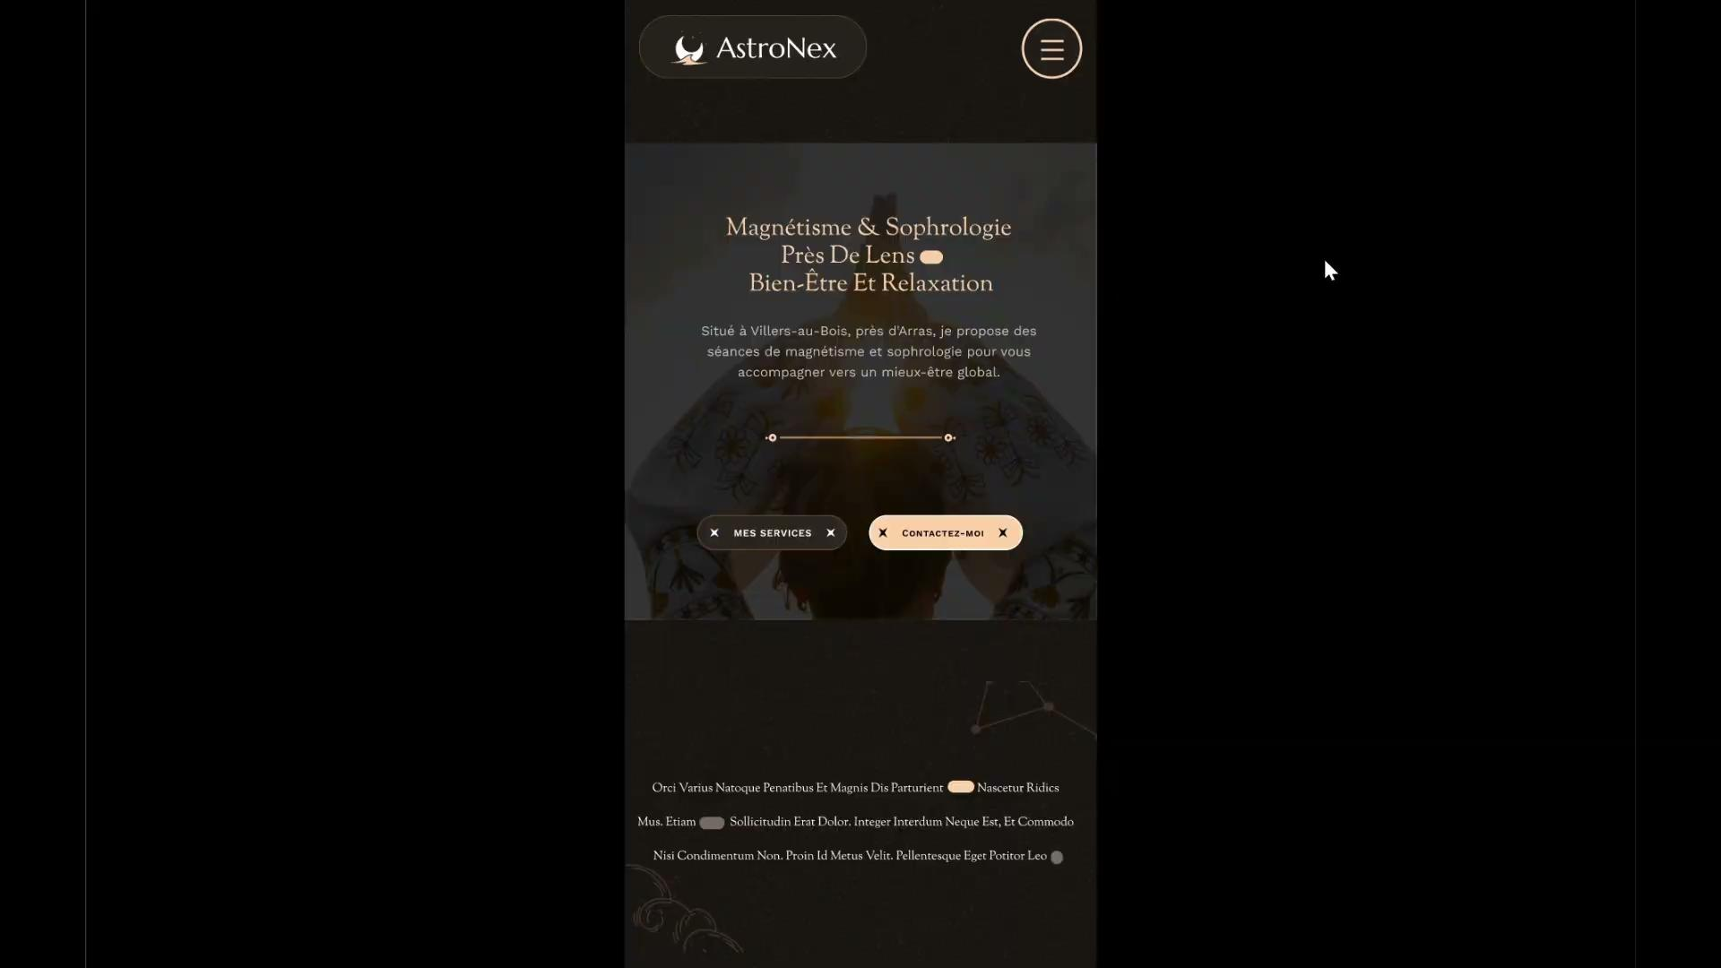
Conception | Maquette (Figma)
Notes:
Pour assurer une bonne expérience utilisateur, j’ai conçu la maquette sur Figma. L’objectif était de créer une interface claire, intuitive et responsive, adaptée aussi bien au mobile qu’au desktop.
J’ai commencé en mobile first, pour optimiser d’abord l’affichage sur smartphone, puis j’ai décliné la version desktop.
Ici, on voit la page d’accueil, avec ses différentes sections principales : le header, le corps de page et le footer.
J’ai mis l’accent sur une navigation fluide, des tons doux et une hiérarchie visuelle simple pour guider l’utilisateur dès son arrivée.

Slide 8
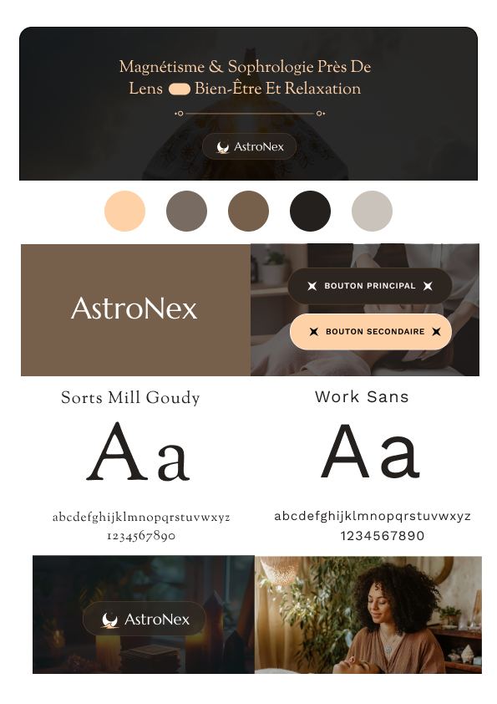
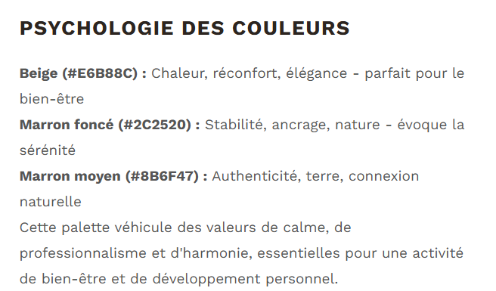
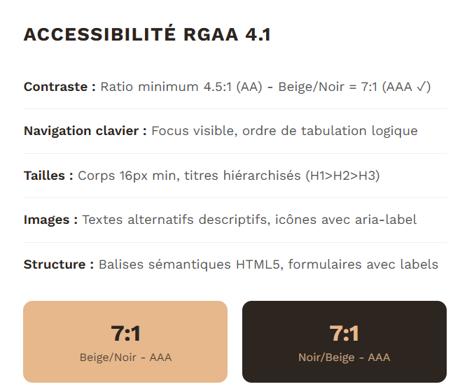



Conception | Charte Graphique
Responsive
Notes:
Pour la charte graphique, j’ai voulu quelque chose de simple, clair et harmonieux, en accord avec la thématique du bien-être.
J’ai choisi des couleurs douces — des tons beiges et marron — qui évoquent la chaleur, la sérénité et la stabilité.
Le design est épuré et responsive, pour garantir une navigation fluide et agréable sur tous les supports : mobile, tablette et ordinateur.
J’ai aussi veillé à respecter les normes d’accessibilité (RGAA 4.1) avec de bons contrastes, des textes lisibles et une structure claire pour tous les utilisateurs.

Slide 9
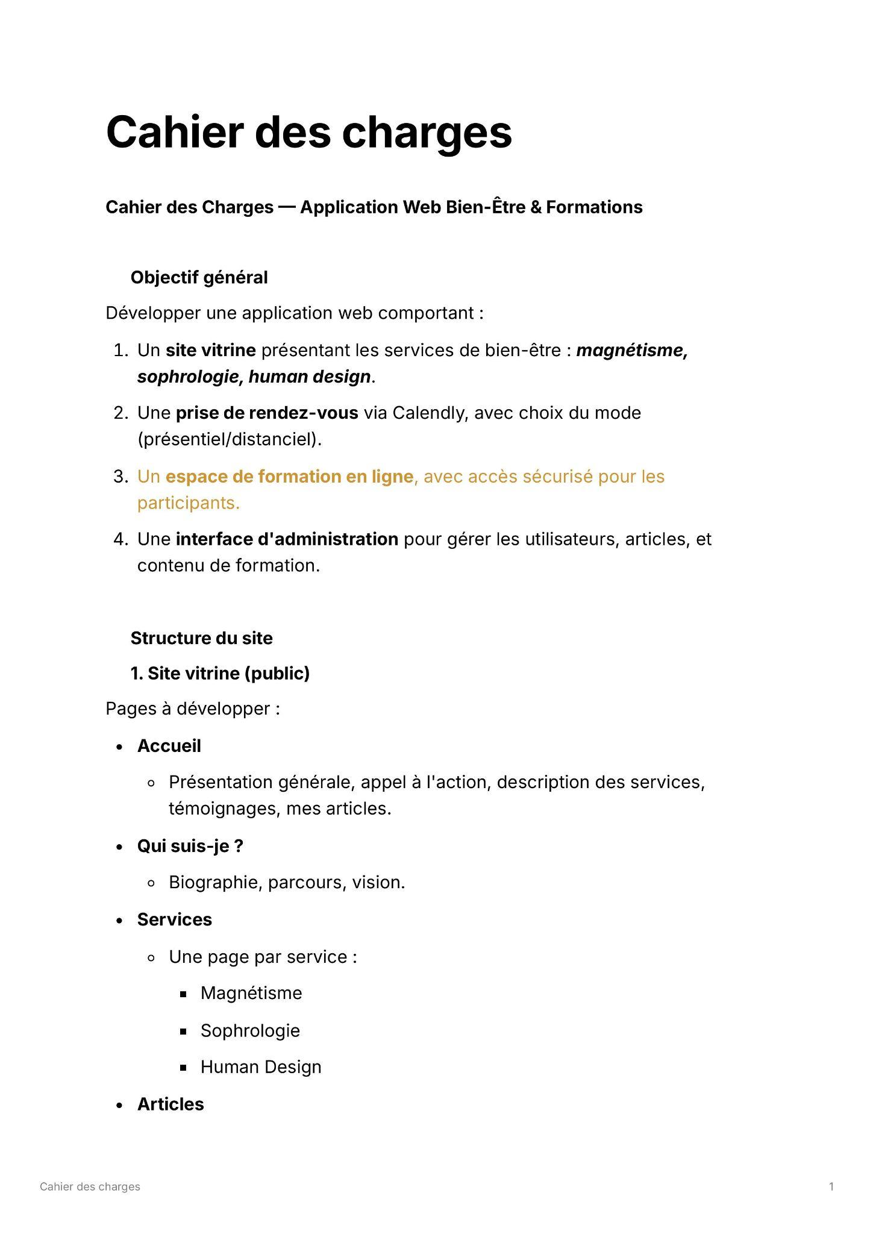
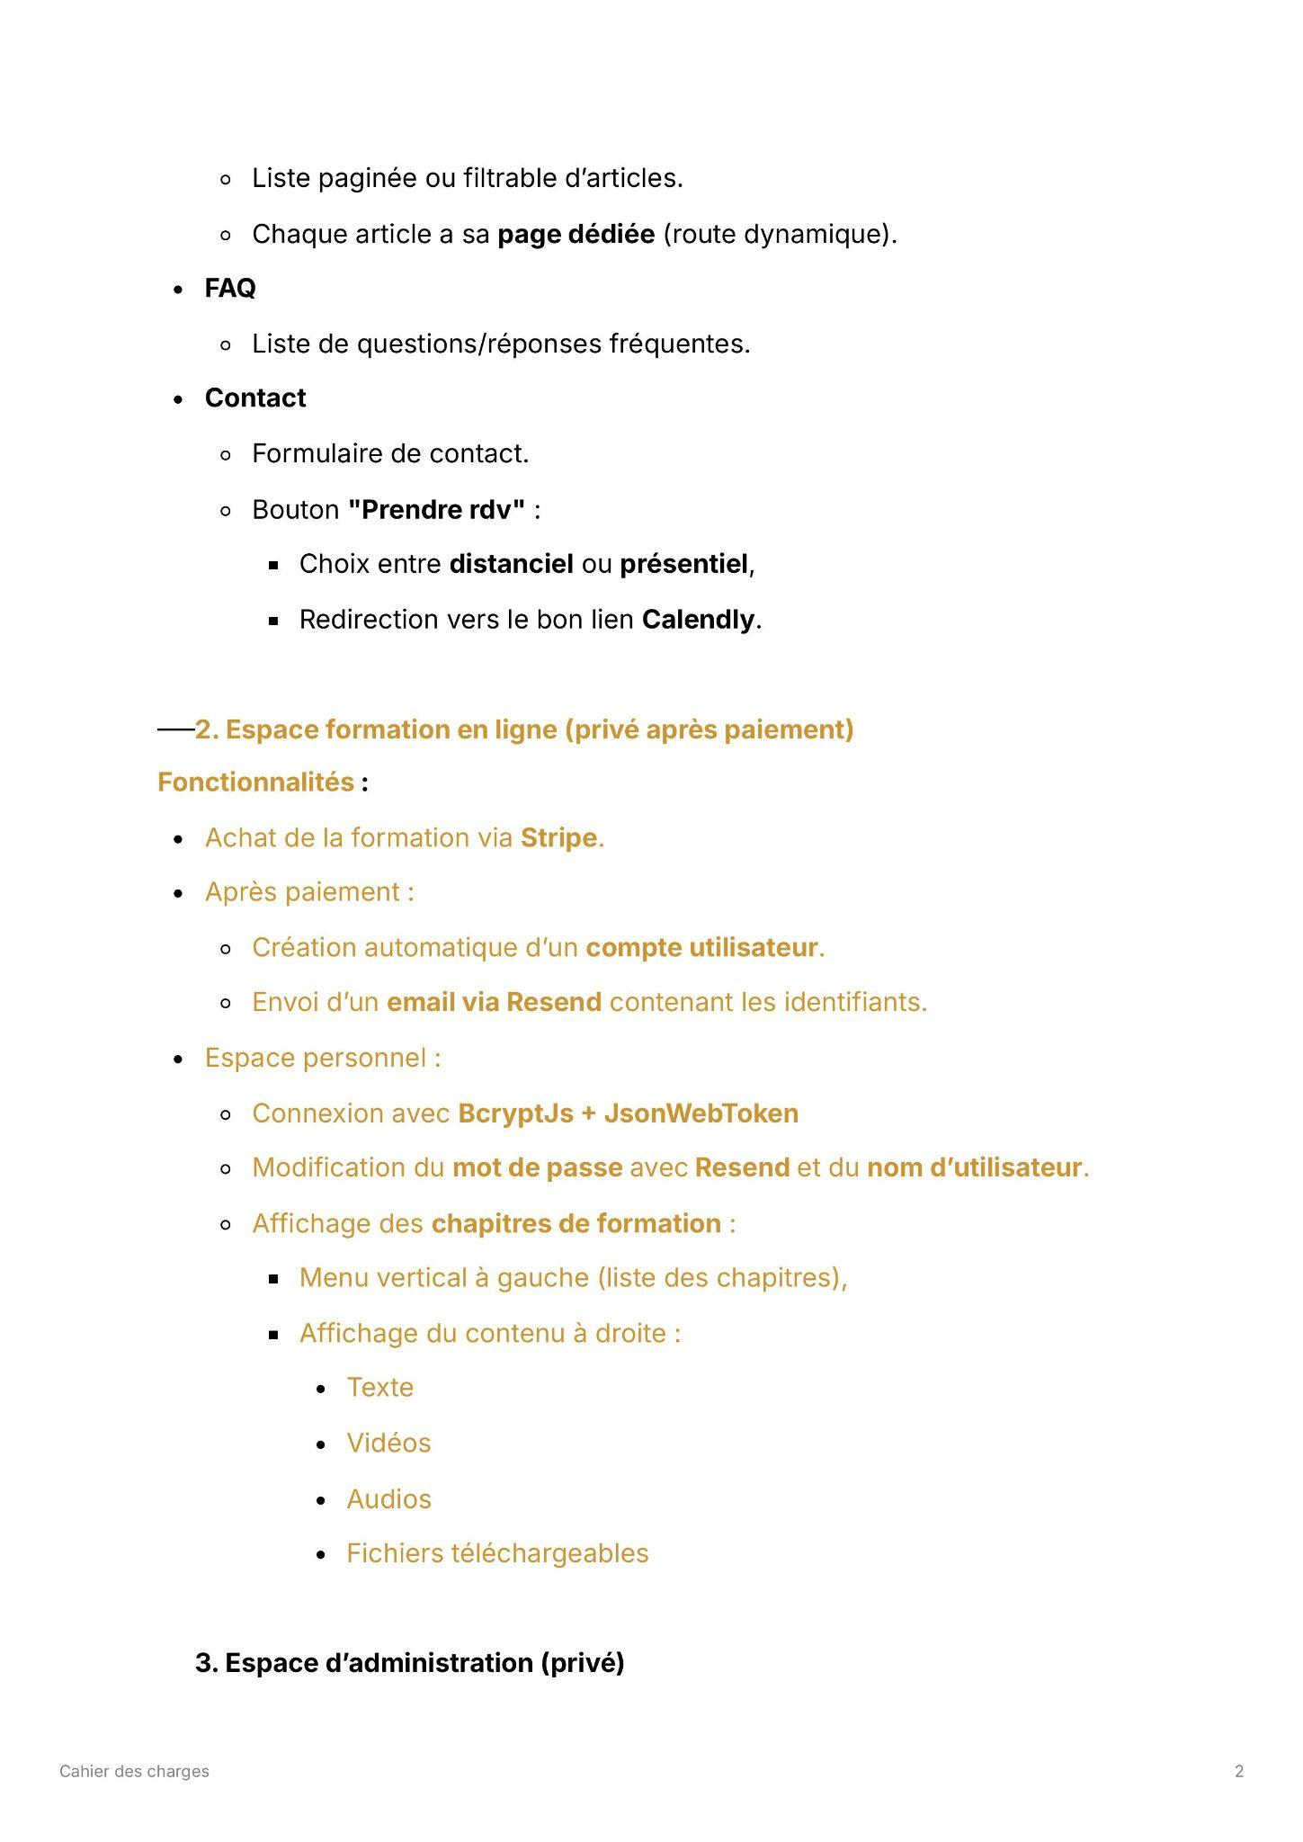
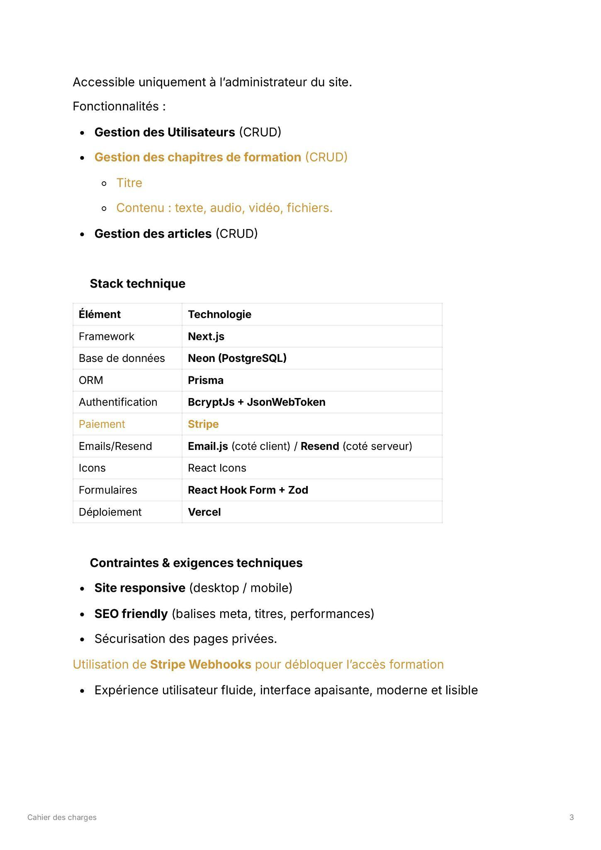
Cahier des charges | Notion
Notes:
Voici le cahier des charges, rédigé par mon tuteur de stage.
Il m’a servi de base pour bien comprendre les attentes, les fonctionnalités à développer et les priorités du projet.
J’y ai ajouté mes propres annotations et surligné en jaune les axes d’amélioration — c’est-à-dire les parties que je n’ai pas encore finalisées, mais que j’ai identifiées pour de futures évolutions.
Cela montre que le projet reste évolutif et améliorable.

Slide 10
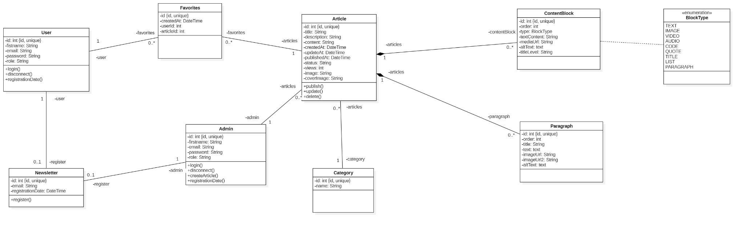
Diagramme de classe - UML
Notes:
Admin → Article (1 → 0..*) Une instance d'Admin n'a aucune ou plusieurs instances d'Article. Une instance d'Article est associée à une seule instance d'Admin. Relation One-to-Many.
Article → ContentBlock (1 → 0..*) Une instance d'Article n'a aucune ou plusieurs instances de ContentBlock. Une instance de ContentBlock appartient à une seule instance d'Article. Composition avec suppression en cascade (ON DELETE CASCADE).
Article → Paragraph (1 → 0..*) Une instance d'Article n'a aucune ou plusieurs instances de Paragraph. Une instance de Paragraph appartient à une seule instance d'Article. Protection contre suppression accidentelle (ON DELETE RESTRICT).
ContentBlock → BlockType (1 → 1) Une instance de ContentBlock utilise une seule valeur de l'énumération BlockType. Une valeur de BlockType peut être utilisée par plusieurs instances de ContentBlock. (TEXT, IMAGE, VIDEO, AUDIO, CODE, QUOTE, TITLE, LIST, PARAGRAPH).
User → Newsletter (0..1 → 0..1) Une instance de User n'a aucune ou une seule instance de Newsletter. Une instance de Newsletter n'a aucun ou un seul instance de User. Relation One-to-One optionnelle avec SET NULL.
Admin → Newsletter (1 → 0..1) Une instance d'Admin gère aucune ou une seule instance de Newsletter. Une instance de Newsletter est gérée par une seule instance d'Admin. Relation One-to-One avec SET NULL.
User → Favorites (1 → 0..*) Une instance de User possède aucune ou plusieurs instances de Favorites. Une instance de Favorites appartient à une seule instance de User. Suppression en cascade (ON DELETE CASCADE).
Favorites → Article (0.. → 1)* Une instance de Favorites référence un seul instance d'Article. Une instance d'Article peut être référencée par aucune ou plusieurs instances de Favorites. Relation Many-to-One avec CASCADE.
User ↔ Article (via Favorites) (* ↔ *) Une instance de User peut favoriser aucune ou plusieurs instances d'Article. Une instance d'Article peut être favorisée par aucun ou plusieurs instances de User. Relation Many-to-Many via la classe d'association Favorites.
Category → Article (1 → 0..*) Une instance de Category catégorise aucune ou plusieurs instances d'Article. Une instance d'Article est catégorisée par aucune ou une seule instance de Category. Relation One-to-Many avec SET NULL.

Slide 11
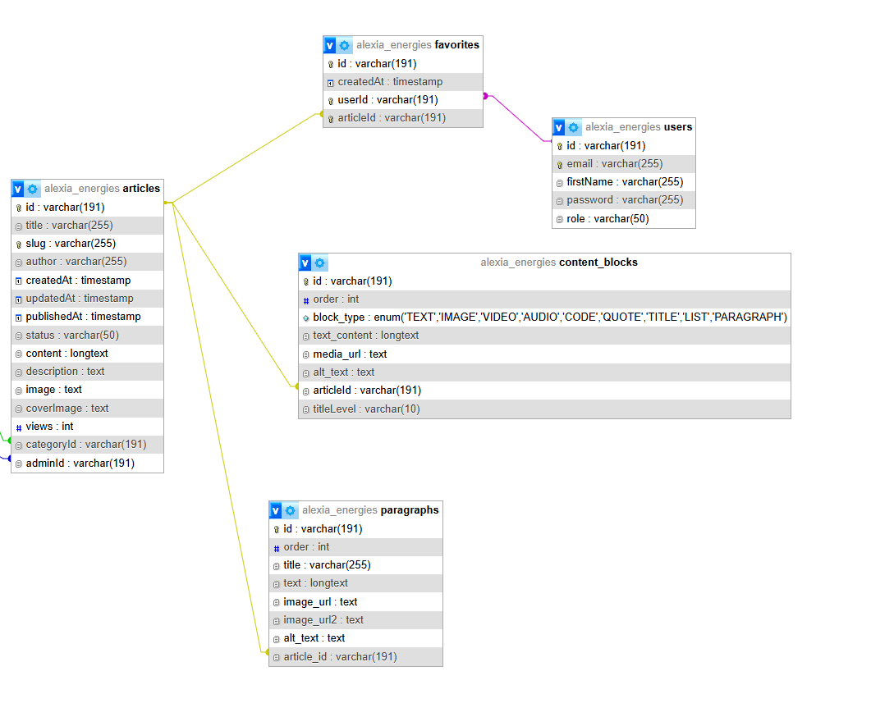
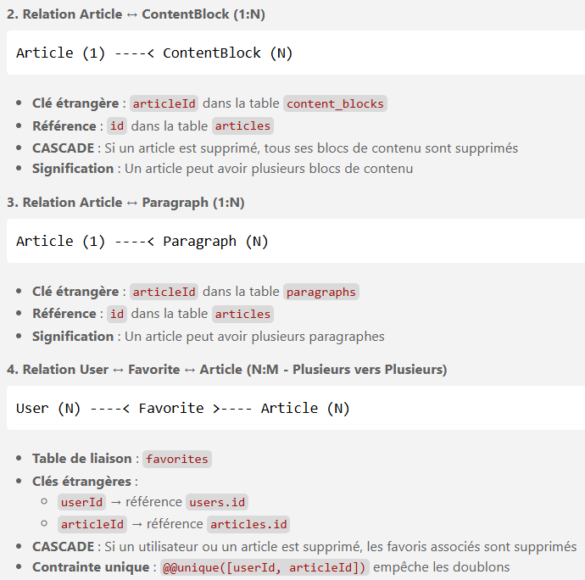
Schéma de base de données PhyMyAdmin
Notes:
Voici le schéma de base de données visualisé dans PhpMyAdmin. Il illustre la structure complète de la base et les relations entre les principales tables : articles, contenus, paragraphes et favoris.
🔹 Relation Article – ContentBlock (1:N) : la clé étrangère articleId dans la table content_blocks fait référence à id dans la table articles. Cela signifie qu’un article peut avoir plusieurs blocs de contenu, et si un article est supprimé, tous ses blocs le sont aussi grâce au CASCADE.
🔹 Relation Article – Paragraph (1:N) : la clé étrangère articleId dans paragraphs fait référence à id dans articles. Chaque article peut donc contenir plusieurs paragraphes.
🔹 Relation User – Favorite – Article (N:M) : la table de liaison favorites contient deux clés étrangères : userId (référence users.id) et articleId (référence articles.id). Une contrainte unique sur ces deux champs empêche les doublons.
Ce schéma permet une vue d’ensemble claire, garantit l’intégrité des données et facilite la maintenance du projet.

Slide 12
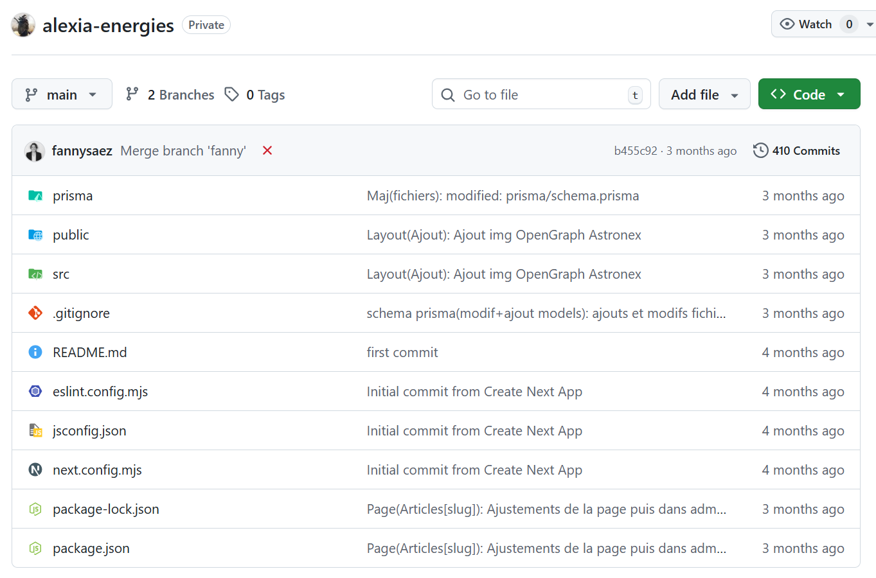
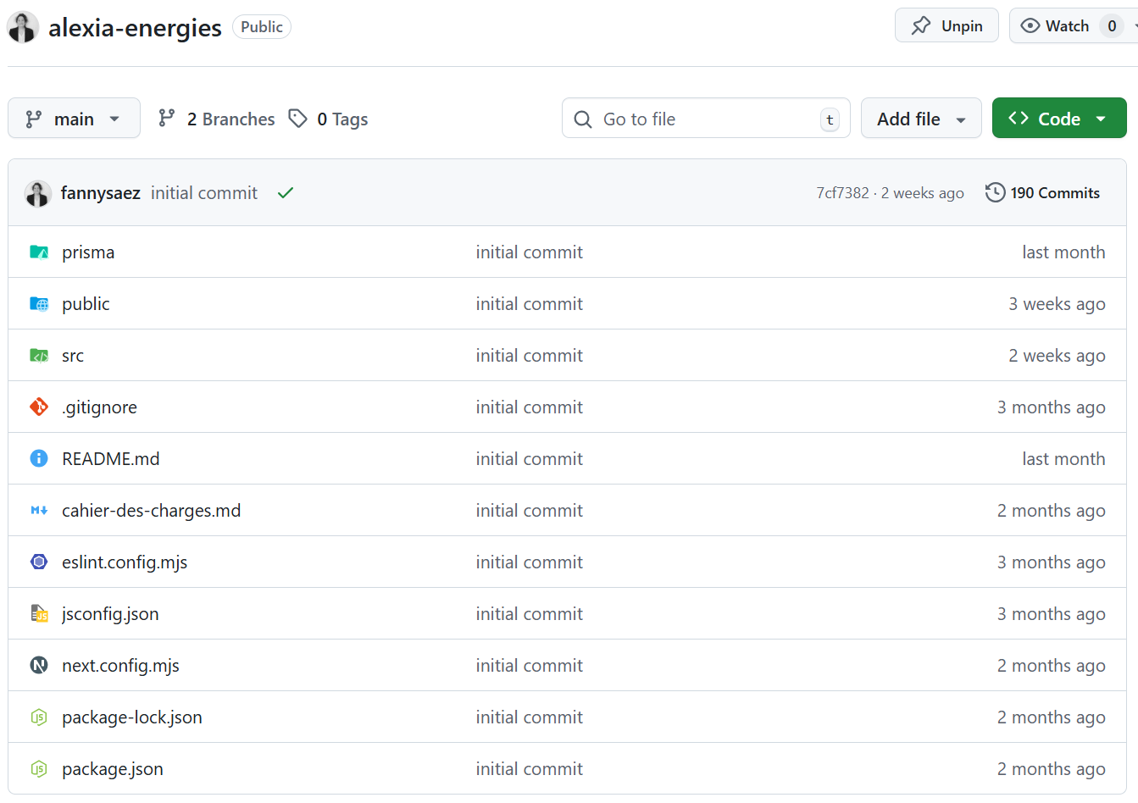
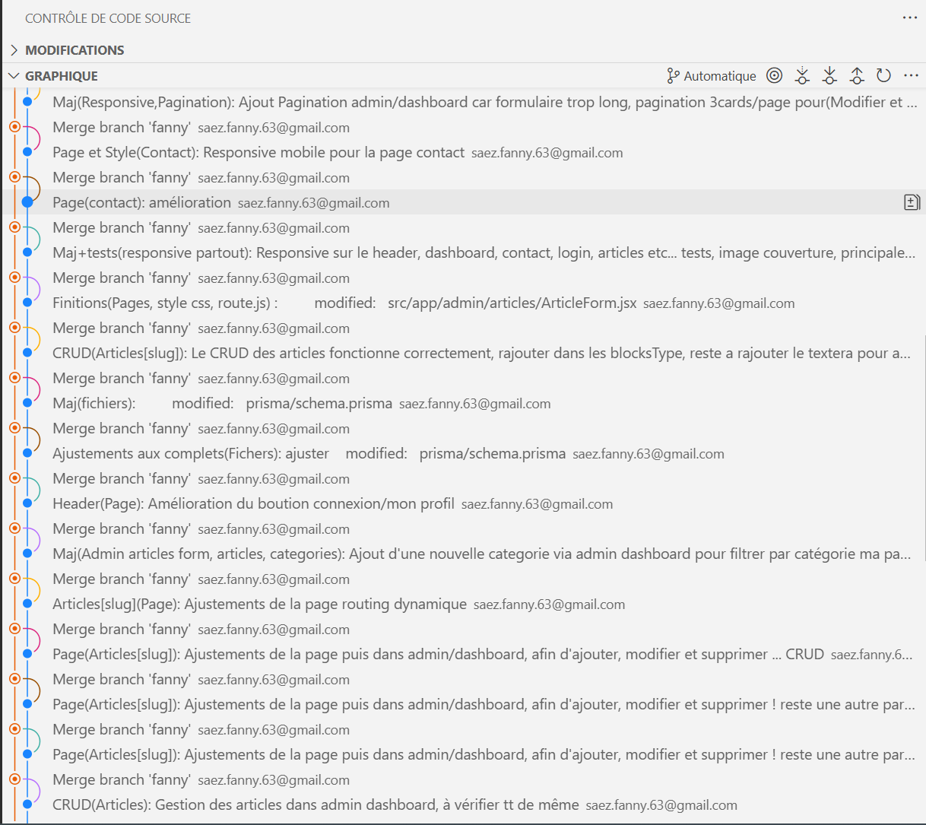
GitHub | Plateforme
Base du projet dès le départ (3 mois) de travail
Git (versionning)
Notes:
Git est une gestion de version (versioning), il me permet de travailler sur une ou plusieurs branches pour chacune des fonctionnalités, puis des fusionné après validation
GitHub est une plateforme en ligne, suivre les modifications et de sauvegarder chaque étape.
C’est une méthode professionnelle qui assure stabilité et traçabilité du projet.

Slide 13
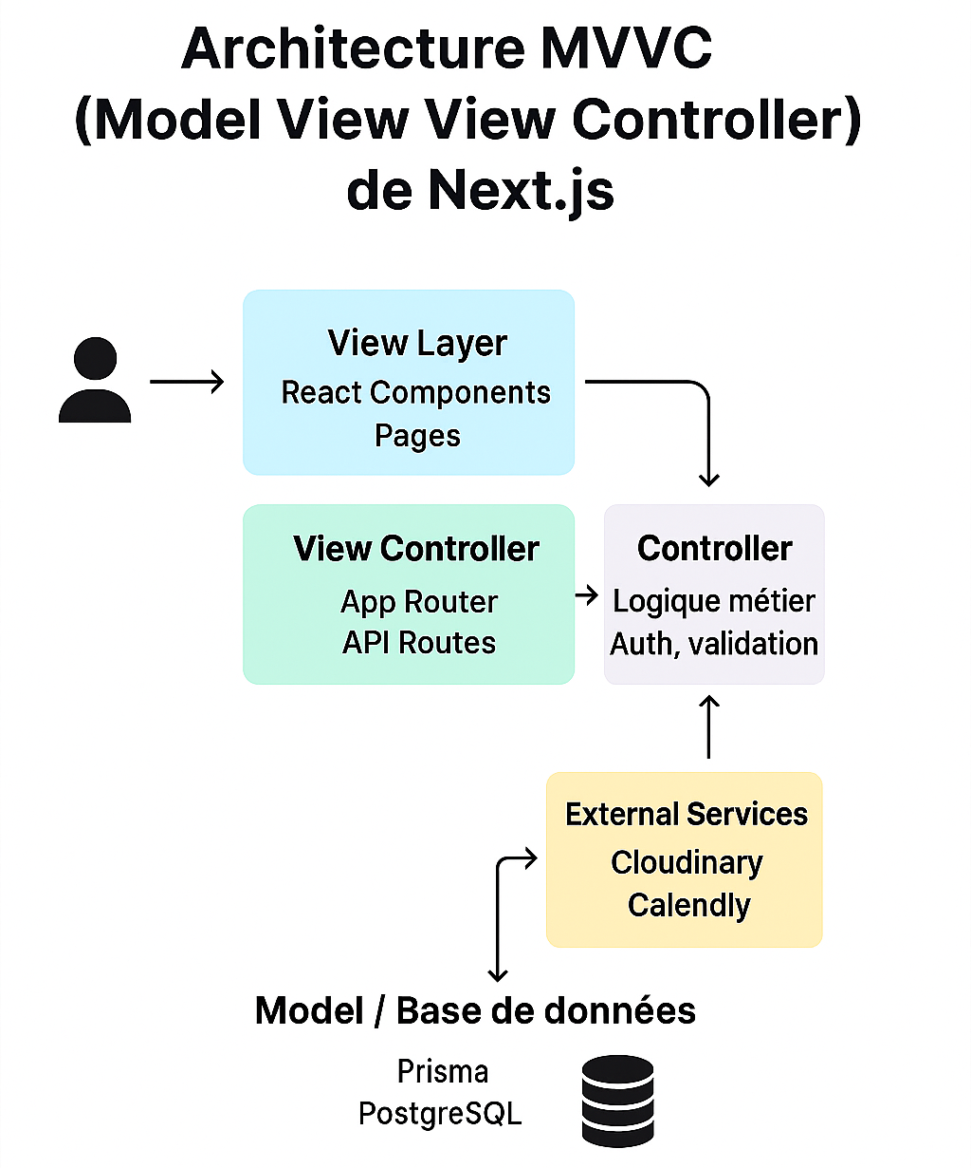
Architecture MVVC
👤 Utilisateur → utilise l’interface.
🎨 View Layer → affiche les données.
🚏 View Controller → gère la navigation.
💼 Controller → applique la logique métier.
🗄 Model (Schéma prisma - ORM) → définit la structure et envoie les données.
🐘 PostgreSQL → stocke les données.
☁ Services externes → ajoutent images, mails, rendez-vous.
MVVC = Model – View – View Controller – Controller.
C’est une architecture pensée pour Next.js, qui a besoin d’une couche spéciale (le View Controller) parce que son App Router et ses API intégrées jouent un rôle unique entre la Vue et le Controller.
Notes:
MVVC = Model – View – View Controller – Controller.
C’est une architecture pensée pour Next.js, qui a besoin d’une couche spéciale (le View Controller) parce que son App Router et ses API intégrées jouent un rôle unique entre la Vue et le Controller.
—
J’ai choisi une architecture MVVC – Model, View, View Controller.
La Vue correspond aux composants React, le View Controller gère la logique métier via Next.js et les API Routes, le Model est géré par Prisma et PostgreSQL.
Cette structure rend le code clair, maintenable et scalable. C’est une approche moderne adaptée à Next.js.

Slide 14
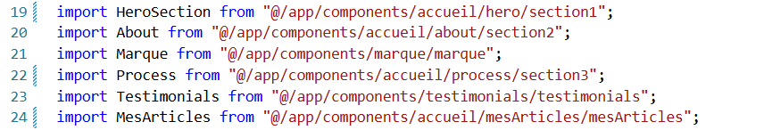
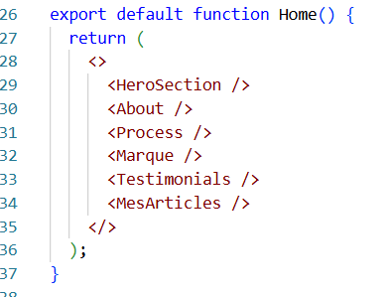
Front-end
1. Importation des composants modulaire (réutilisables)
2. Structure du fichier page.js / App Router
L'App Router est la nouvelle architecture de Next.js (depuis la v13) basée sur les React Server Components et une structure de fichiers dans le dossier app/. à réutiliser les composants et à améliorer les performances grâce au rendu côté serveur. Dans ce projet, il permet une navigation fluide et une organisation claire du code.
Notes:
Analyse de l'architecture
1. Importation des composants modulaires
"Chaque section de la page d'accueil est un composant séparé :"
HeroSection : Section héros principale
About : Section à propos
Marque : Section marque/branding
Process : Section processus/méthode
Testimonials : Section témoignages
MesArticles : Section articles récents
2. Structure du fichier page.js / App Router
"L'App Router de Next.js v13+ utilise une structure basée sur les React Server Components et les fichiers dans le dossier app/."
Architecture expliquée :
Modularité : "Chaque composant a sa responsabilité propre, son style, sa logique. Facilite le travail en équipe."
Réutilisabilité : "Le composant About peut être réutilisé sur d'autres pages, MesArticles peut afficher différents contenus."
Maintenance : "Bug dans les témoignages ? On modifie uniquement le composant Testimonials."
Performance : "Chaque composant peut être optimisé indépendamment (lazy loading, memoization)."
App Router avantages :
Server Components : Rendu côté serveur par défaut
Structure file-based : Organisation intuitive des routes
Performance : Optimisations automatiques
Message clé :
"Architecture modulaire : diviser pour mieux régner, chaque composant a son rôle, l'ensemble forme une page cohérente."
—
React Server Components
1. Qu’est-ce que c’est ? Des composants React rendus côté serveur.
2. À quoi ça sert ? Réduire le JavaScript envoyé au client et accélérer le rendu.
3. Pourquoi ? Pour de meilleures performances et une expérience utilisateur plus fluide.
Composant modulaires qui est réutilisables
—

Slide 15
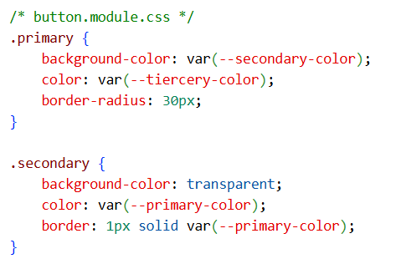
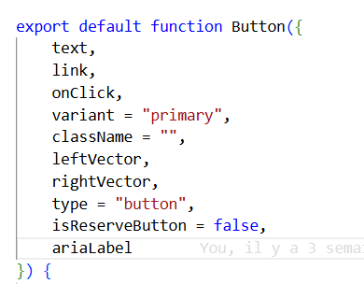
Composants réutilisables
3. Structure du composant réutilisable
avec des props button.jsx et le button.module.css
Système de stylisation modulaire (code CSS maintenable)
C’est quoi ?
Un composant réutilisable est un bloc d’UI autonome (structure, style, comportement) configurable via des props, ex. Button + CSS Modules.
À quoi ça sert ?
À factoriser et uniformiser l’interface en utilisant le même élément partout, plus vite et avec une meilleure accessibilité/testabilité.
Pourquoi ?
Pour une meilleure maintenabilité et cohérence: un changement unique se propage, on évite la duplication (DRY) et on gagne en productivité.
Props = paramètres passés à un composant React
Elles le rendent flexible et réutilisable (apparence ou comportement modifiable sans réécrire le code).
Notes:
1. Qu'est-ce que c'est ?
"Des composants React modulaires et réutilisables, ici un composant Button avec props personnalisables et CSS Modules pour la stylisation."
2. À quoi ça sert ?
"Créer une bibliothèque de composants cohérents réutilisables dans toute l'application. Éviter la duplication de code et maintenir une identité visuelle uniforme."
3. Pourquoi ?
"Pour la maintenabilité, la cohérence du design, et l'efficacité de développement. Un seul composant, multiples usages."
—
DRY = “Don’t Repeat Yourself” : principe qui consiste à éviter la duplication en gardant une seule source de vérité ; par exemple, un composant Button réutilisable (avec props) remplace plusieurs copies et toute modification se propage partout.
—
Props = paramètres passés à un composant React
Elles le rendent flexible et réutilisable (apparence ou comportement modifiable sans réécrire le code).
—

Slide 16
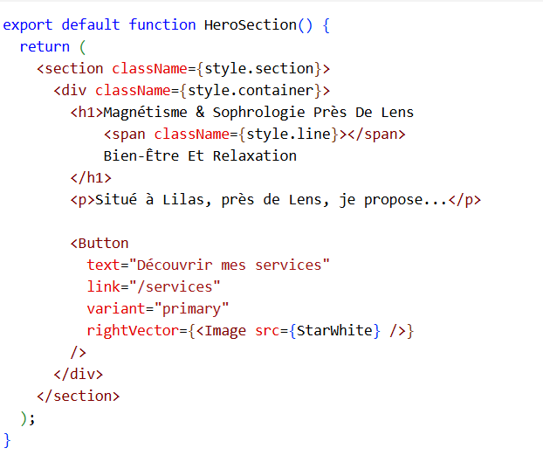
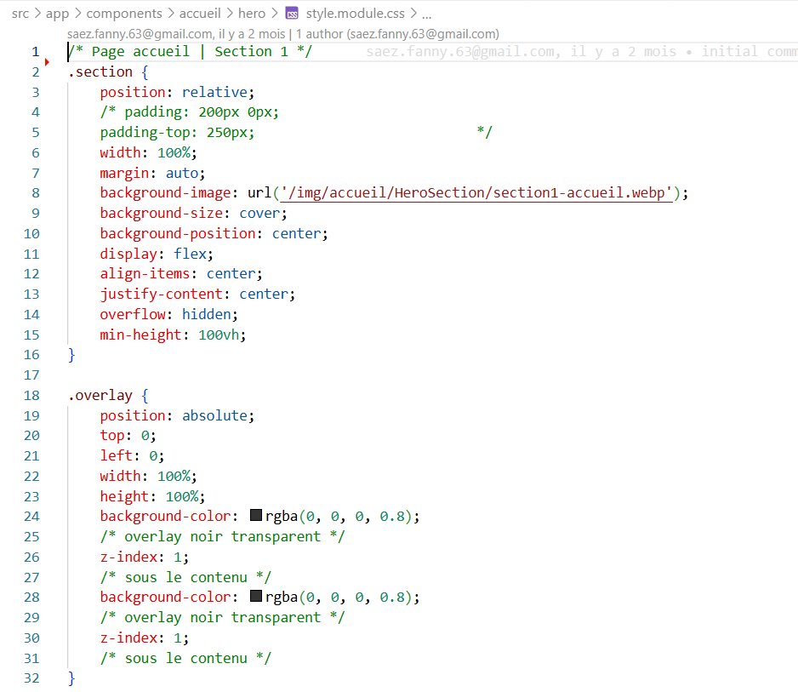
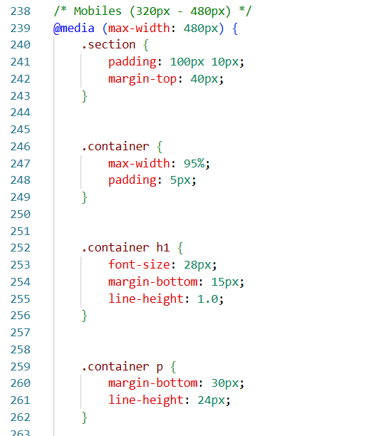
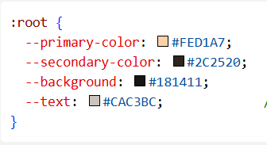
Page d’accueil
Notes:
Voici la page d’accueil, pensée pour être claire et attractive. Elle met en avant les services de bien-être et propose une navigation simple vers les articles et les réservations. J’ai travaillé l’ergonomie et la hiérarchie visuelle pour une lecture naturelle.
La page d’accueil est aussi responsive : elle s’adapte aux smartphones et tablettes. L’objectif est que l’utilisateur ait la même qualité d’expérience sur tout support.

Slide 17

Page d’accueil
Notes:
Voici la page d’accueil, pensée pour être claire et attractive. Elle met en avant les services de bien-être et propose une navigation simple vers les articles et les réservations. J’ai travaillé l’ergonomie et la hiérarchie visuelle pour une lecture naturelle.
La page d’accueil est aussi responsive : elle s’adapte aux smartphones et tablettes. L’objectif est que l’utilisateur ait la même qualité d’expérience sur tout support.

Slide 18
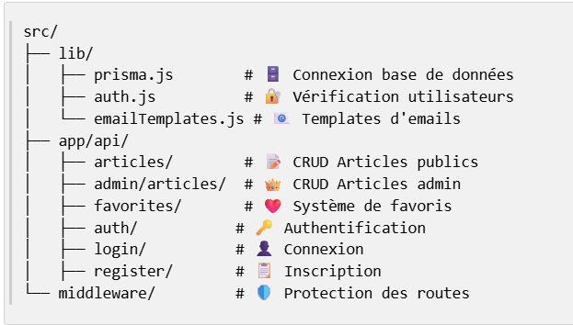
Back-end
J’ai organisé mon code de manière modulaire avec Next.js/App Router.
Chaque dossier à une responsabilité précise lib/ pour les utilitaires, api/ pour les endpoints et middleware/ pour la sécurité.
middleware : Un middleware contrôle l’accès: il vérifie l’authentification, applique les rôles, rejette les jetons invalides/expirés, redirige vers /login pour les pages et renvoie 401/403 pour les API.
endpoints : Un endpoint ou point de terminaison est une URL spécifique de mon API qui répond à des requêtes HTTP pour effectuer une action précise.
Notes:
Le back-end gère la logique métier et les échanges de données. J’ai structuré le code en trois dossiers : lib pour les utilitaires, api pour les endpoints, et middleware pour la sécurité. Chaque route API correspond à une action bien précise. Cela facilite la maintenance et la clarté du projet.

Slide 19
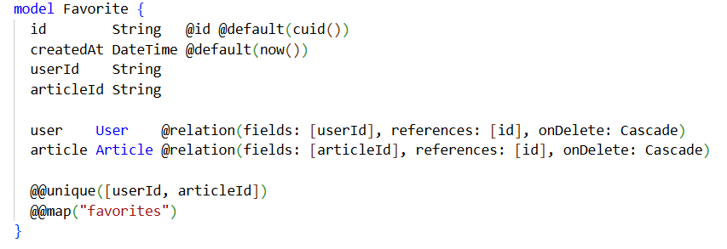
Prisma (ORM)
1. Qu’est-ce que c’est ?
Prisma ORM est un outil qui fait le pont entre mon code JavaScript et ma base de données. et évite d’écrire du SQL manuellement.
2. À quoi ça sert ?
Prisma permet de gérer les données sans SQL et simplifie les opérations CRUD, le schéma, le client TypeScript et les migrations.
L’annotation @@unique([userId, articleId]) permet d’éviter les doublons : un même utilisateur ne peut pas aimer deux fois le même article.
L’annotation @@map("favorites") indique le nom réel de la table dans la base de données, ici au pluriel. Le modèle Prisma, lui, reste au singulier : Favorite.
L’option onDelete: Cascade signifie que si un utilisateur est supprimé, tous ses favoris le seront automatiquement.
3 Pourquoi ?
Prisma simplifie le développement, limite les erreurs et s’adapte à plusieurs bases de données.
Prisma, qui définit la structure d'une table de favoris dans la base de données. C'est une relation many-to-many entre utilisateurs et articles.
Notes:
1. Qu'est-ce que c'est ?
"Le modèle Favorite de Prisma qui définit la structure de la table de sauvegarde d'articles par utilisateur."
2. À quoi ça sert ?
"Gérer un système de favoris : permettre aux utilisateurs de sauvegarder leurs articles préférés avec un système de relations Many-to-Many."
3. Pourquoi ?
"Créer une expérience utilisateur personnalisée où chaque utilisateur peut constituer sa propre bibliothèque d'articles favoris."
—
Explication technique du modèle
Structure des champs :
id : Identifiant unique généré automatiquement (cuid)
createdAt : Date d'ajout aux favoris (timestamp automatique)
userId : Référence vers l'utilisateur propriétaire
articleId : Référence vers l'article favori
Relations :
user : Relation vers le modèle User avec suppression en cascade
article : Relation vers le modèle Article avec suppression en cascade
—
Explication : @@unique & @@map
@@unique([userId, articleId])
"Contrainte d'unicité composite : empêche qu'un utilisateur ajoute le même article plusieurs fois en favoris."
Exemple :
✅ User1 peut ajouter Article5
❌ User1 ne peut pas re-ajouter Article5 (déjà en favoris)
✅ User2 peut ajouter Article5 (utilisateur différent)
@@map("favorites")
"Mapping du nom de table : le modèle Prisma 'Favorite' correspond à la table PostgreSQL 'favorites'."
—
Convention :
Prisma : PascalCase (Favorite)
Database : snake_case (favorites)
onDelete: Cascade
"Suppression en cascade : si on supprime un utilisateur ou un article, ses favoris associés sont automatiquement supprimés."
Message clé :
"Ce modèle crée une relation Many-to-Many sécurisée entre users et articles, avec contraintes d'intégrité et prévention des doublons."

Slide 20
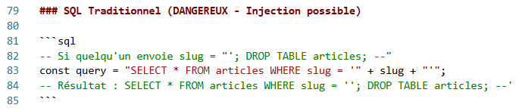
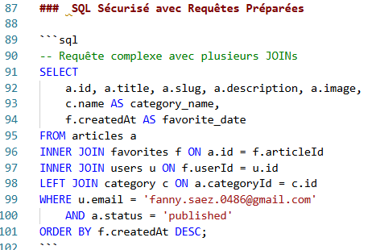
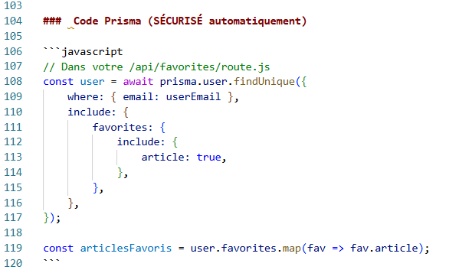
Prisma (ORM) | Exemples
Récupérer les Favoris d'un Utilisateur
POURQUOI PRISMA ?
1.Sécurité automatique (zéro injection SQL)
2.Code lisible et maintenable
3.Relations simplifiées
4.Type Safety (détection d'erreurs)
POURQUOI l'injection SQL est IMPOSSIBLE avec Prisma ?
Prisma utilise des requêtes préparées automatiques qui isolent complètement les données utilisateur du code SQL, rendant l'injection impossible.
Notes:
Ici, je montre trois façons différentes d’interagir avec la base de données pour récupérer les favoris d’un utilisateur.
🔹 En haut à gauche, une requête SQL traditionnelle : on y concatène directement les valeurs dans la requête. C’est une méthode rapide, mais vulnérable aux injections SQL si l’utilisateur malintentionné injecte du code dans les données envoyées. 🔹 À droite, une version sécurisée avec requêtes préparées : cela protège déjà contre les injections, mais le code reste verbeux et difficile à maintenir, surtout quand les relations entre tables deviennent complexes. 🔹 En bas à gauche, l’approche moderne avec Prisma, un ORM (Object-Relational Mapping). Le code est plus lisible, plus court et entièrement sécurisé par défaut : Prisma gère automatiquement les requêtes préparées et empêche toute injection SQL, même en cas d’entrée utilisateur malveillante. C’est pour cette raison que j’ai choisi Prisma dans ce projet : ➡️ sécurité, simplicité et maintenabilité du code.
—
🔒 Pourquoi les injections SQL sont impossibles avec Prisma
Aucune concaténation de chaînes : Prisma utilise des objets JavaScript pour construire les requêtes. Requêtes préparées automatiques : la structure SQL et les valeurs sont toujours séparées. Traitement sécurisé : même une valeur comme '; DROP TABLE users; -- serait traitée comme un simple texte, sans exécution possible. 💡 Message clé : Prisma sépare automatiquement la structure et les données — ce qui rend les injections SQL impossibles.

Slide 21
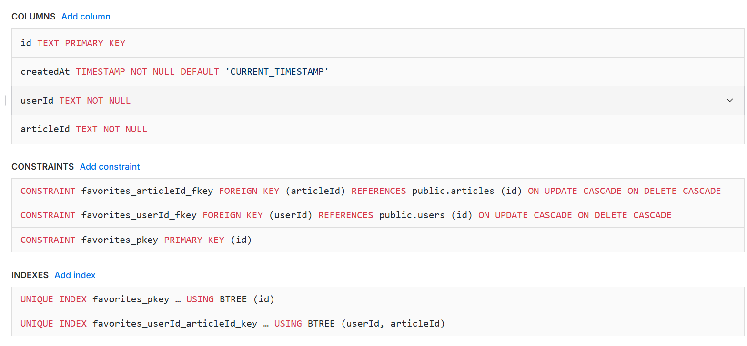
PostgreSQL (Neon Tech)
1. Qu’est-ce que c’est ?
PostgreSQL est une base de données relationnelle open-source, performante et fiable.
2. À quoi ça sert ?
Assurer la cohérence des données, gérer les accès simultanés et optimiser les requêtes.
3. Pourquoi ?
Pour sa fiabilité, ses relations Many-to-Many natives et son automatisation (cascades, scalabilité).
Neon Tech = une version cloud et serverless de PostgreSQL, qui se scale automatiquement et permet de créer des branches de base comme avec Git.
Notes:
1. Qu'est-ce que c'est ?
"PostgreSQL est notre base de données relationnelle : open-source, performante et fiable. Parfaite pour gérer les relations complexes entre utilisateurs, articles, favoris et catégories."
2. À quoi ça sert ?
"Assurer la cohérence des données, gérer les accès simultanés et optimiser les requêtes. PostgreSQL garantit l'intégrité référentielle entre toutes nos tables."
3. Pourquoi ?
"Pour sa fiabilité, ses relations Many-to-Many natives et son automatisation avancée (cascades, scalabilité). Compatible parfaitement avec Prisma."
Analyse du code SQL affiché :
COLUMNS : "Définition de la structure : id, timestamps, contraintes NOT NULL."
CONSTRAINTS : "Clés étrangères avec CASCADE : si on supprime un utilisateur, ses favoris sont automatiquement supprimés. Intégrité référentielle garantie."
INDEXES : "Index uniques pour optimiser les performances : évite les doublons dans favorites_pkey et accélère les requêtes."
Neon Tech - Avantage cloud :
"Version cloud et serverless de PostgreSQL qui se scale automatiquement. Permet de créer des branches de base comme avec Git - parfait pour le développement et les tests."
Bénéfices pour notre projet :
Intégrité : Relations strictes entre tables
Performance : Index optimisés pour les requêtes fréquentes
Scalabilité : Neon s'adapte automatiquement à la charge
Développement : Branches de DB pour tester sans risque
Message clé :
"PostgreSQL + Neon = base de données robuste, performante et moderne qui grandit avec l'application."
—
1. Qu'est-ce que c'est ?
"Neon Tech est une plateforme cloud serverless qui héberge PostgreSQL. C'est PostgreSQL moderne, automatisé et sans gestion de serveur."
2. À quoi ça sert ?
"Héberger notre base de données PostgreSQL dans le cloud avec scaling automatique, backup automatique et disponibilité 24/7. Plus besoin de gérer l'infrastructure."
3. Pourquoi ?
Facilité de développement : "Créer des branches de base de données comme avec Git. Une branche par feature, par environnement (dev/staging/prod)."
Serverless : "Pas de serveur à maintenir. Neon gère tout : mises à jour, sécurité, monitoring, sauvegarde."
Performance : "Scaling automatique selon la charge. La base grandit et rapetisse selon les besoins réels."
Économique : "Paiement à l'usage. Pas de coûts fixes pour un serveur qui tourne à vide."
Intégration DevOps : "S'intègre parfaitement avec Vercel, GitHub Actions, et les workflows modernes de déploiement."
Avantages concrets pour notre projet :
Zéro configuration : Connexion directe via URL
Environnements multiples : Dev, test, prod séparés
Collaboration : Équipe peut travailler sur différentes branches DB
Fiabilité : Infrastructure enterprise sans les complications
Message clé :
"Neon Tech = PostgreSQL sans les contraintes. Focus sur le code, pas sur l'infrastructure."

Slide 22
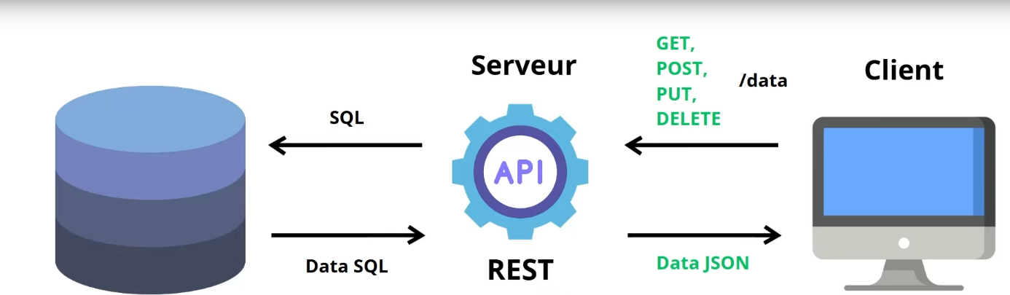
API
Qu’est-ce que c’est ?
Une API REST qui relie le frontend (React/Next.js) au backend (API Routes + Prisma qui communique avec la bdd PostgreSQL Neon).
2. À quoi ça sert ?
Structurer et sécuriser les échanges de données : articles, favoris, administration.
3. Pourquoi ?
Séparer frontend/backend, assurer la sécurité, la cohérence et faciliter la maintenance.
Notes:
Vue d'ensemble
"Cette slide explique le concept d'API REST et son rôle dans l'architecture de notre application."
1. Qu'est-ce que c'est ?
"Une API REST qui fait le pont entre le frontend (React/Next.js) et le backend (API Routes + Prisma + PostgreSQL)."
2. À quoi ça sert ?
"Structurer et sécuriser les échanges de données : articles, favoris, administration."
3. Pourquoi ?
"Séparer frontend/backend, assurer la sécurité, la cohérence et faciliter la maintenance."
Schéma explicatif :
Client ➜ Serveur : "Le client envoie des requêtes HTTP (GET, POST, PUT, DELETE) avec des données JSON vers l'API."
Serveur ➜ Base de données : "L'API traduit ces requêtes en requêtes SQL sécurisées via Prisma pour interroger PostgreSQL."
Retour : "Les données SQL sont transformées en JSON et renvoyées au client."
Avantages de cette architecture :
Séparation des responsabilités : Frontend = UI, Backend = logique métier
Sécurité : Validation, authentification, autorisation côté serveur
Réutilisabilité : Même API pour web, mobile, etc.
Maintenance : Évolutions indépendantes frontend/backend
Message clé :
"L'API REST est le chef d'orchestre qui coordonne les échanges entre interface utilisateur et base de données de manière sécurisée et structurée."

Slide 23
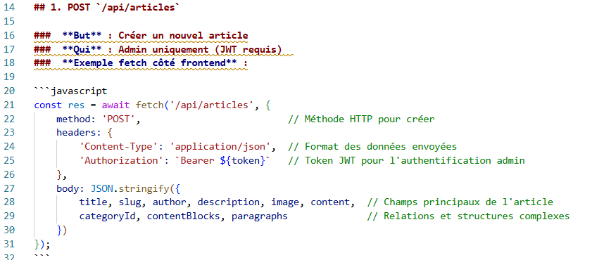
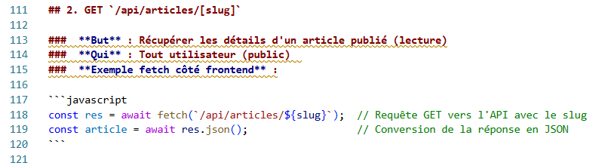
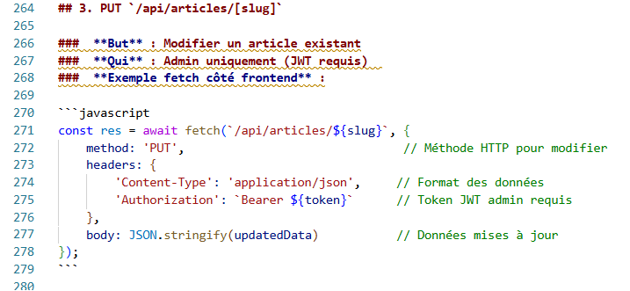
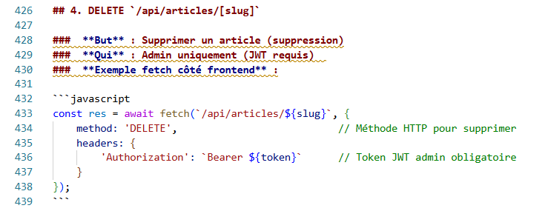
API (exemples) | CRUD des articles/[slug]
2. Explication : Prisma récupère l'article dont le slug correspond, uniquement si son statut est 'publié'. Retourne l'article avec les blocs de contenu, paragraphes et catégorie.
1. Explication : Vérification du token admin, Prisma crée un nouvel article en base avec les données requises.
4. Explication :
Le serveur vérifie le rôle admin, puis supprime l'article avec Prisma
3. Explication : Vérification du token admin, puis mise à jour de l'article filtré, description, contenu, image, blocs, paragraphes, etc.) via Prisma.
Notes:
Ici, je montre comment j’ai mis en place le CRUD des articles via les API Routes de Next.js.
1️⃣ Pour la création, le serveur vérifie le token admin avant d’enregistrer l’article avec Prisma.
2️⃣ La route GET récupère un article publié via son slug, avec toutes ses données liées.
3️⃣ Pour la mise à jour, Prisma modifie uniquement les champs nécessaires après vérification du rôle admin.
4️⃣ Enfin, la suppression passe aussi par une vérification d’autorisation avant de retirer l’article de la base.
Cette structure rend le code clair, sécurisé et bien organisé côté backend.
—
🛡️ Autorisation
Processus qui détermine ce qu’un utilisateur a le droit de faire après s’être authentifié.

Slide 24
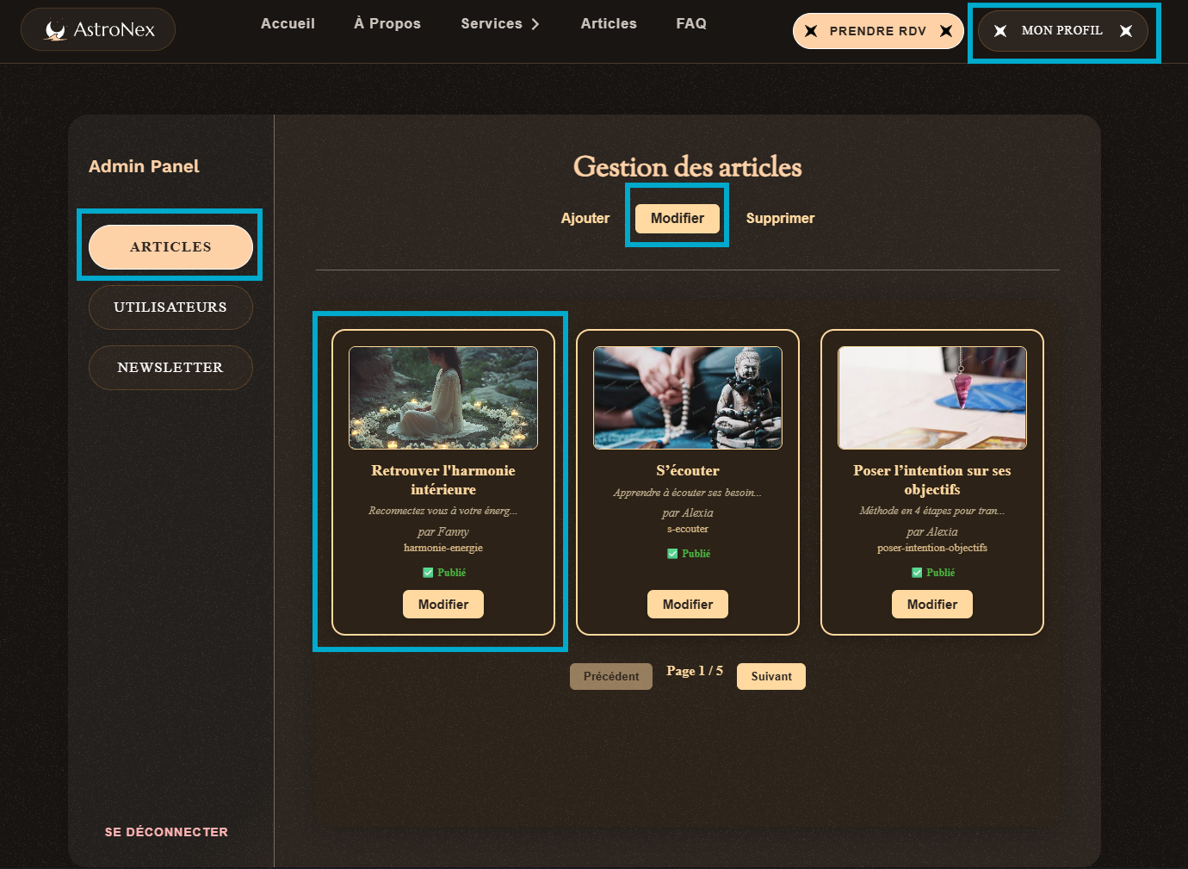
Démo en live | Créer & modifier un article
admin/dashboard
Notes:
“J’ai déjà créé un article pour gagner du temps, on va le modifier ensemble en direct pour vous montrer le fonctionnement.”
Je vais maintenant vous montrer une démo live : la création et la modification d’un article depuis l’espace administrateur. Cela illustre la communication entre l’interface, le back-end et la base de données.

Slide 25
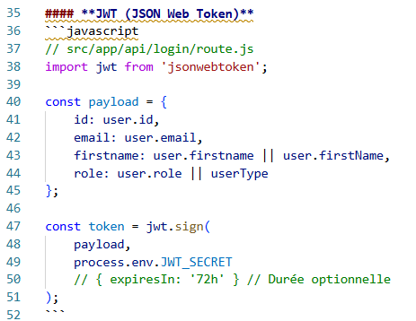
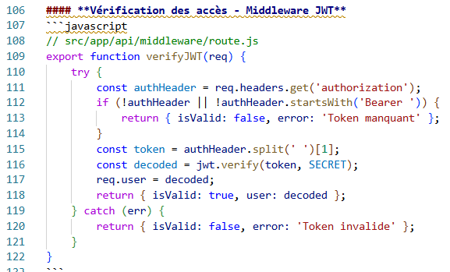
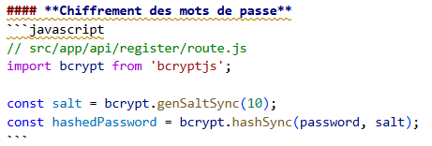
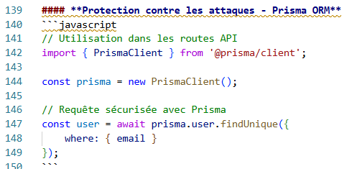
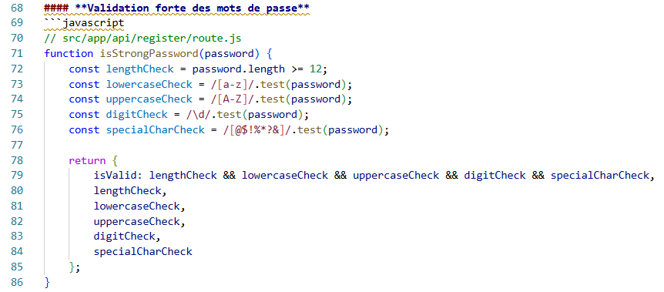
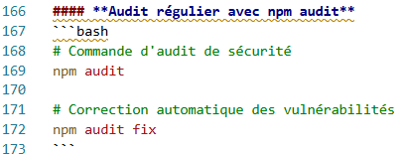
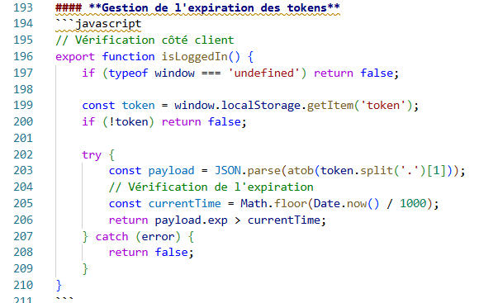
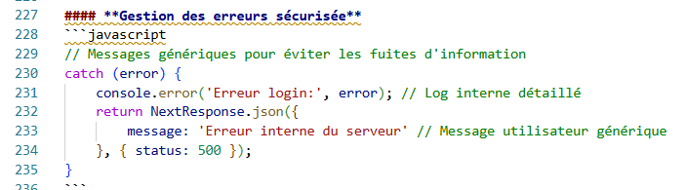
Authentification & Sécurité
2
1
1
3
2
3
4
4
Notes:
Pour l’authentification (Processus qui consiste à vérifier l’identité d’un utilisateur.) et la sécurité, j’ai mis en place plusieurs bonnes pratiques :
1️⃣ D’abord, le hachage des mots de passe avec Bcrypt, pour qu’ils ne soient jamais stockés en clair.
2️⃣ Ensuite, la génération de jetons JWT lors de la connexion, avec un middleware qui vérifie automatiquement le token à chaque requête.
3️⃣ Troisièmement, j’ai ajouté une validation stricte des champs (emails, mots de passe) avec des regex, et des protections contre les injections SQL via Prisma.
4️⃣ Enfin, je gère les erreurs de manière sécurisée : les messages techniques restent côté serveur, et l’utilisateur voit seulement des retours simples et clairs.
Et je fais aussi des analyses régulières avec npm audit pour vérifier les dépendances.
👉 L’objectif, c’était d’avoir un système sécurisé, fiable et fluide pour l’utilisateur.

Slide 26
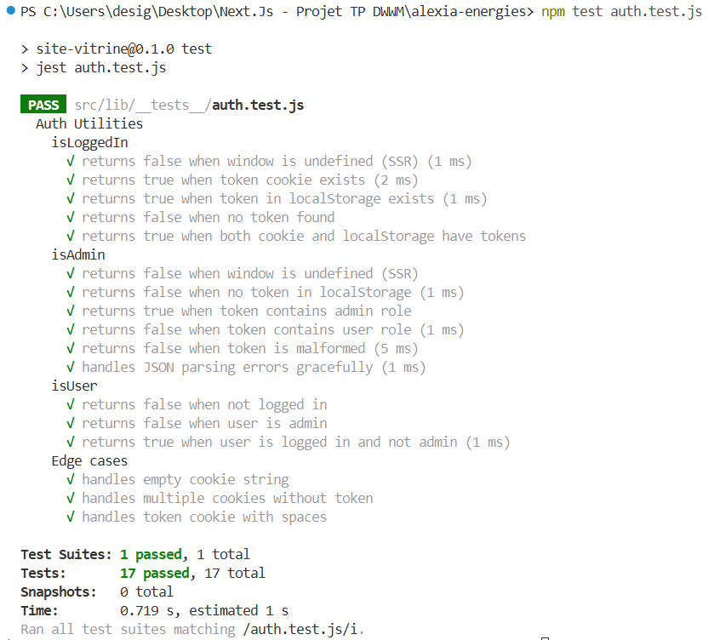
Tests (jest)
Tests unitaires
(Jest) : est un outil qui permet d’automatiser les tests du code JavaScript pour vérifier qu’il fonctionne correctement.
auth.test.js : teste les fonctions d’authentification (connexion, rôles, gestion des tokens, cas limites…)
Un test unitaire : vérifie une fonction ou un module isolé, pour s’assurer qu’il renvoie bien le résultat attendu dans différents cas.
Notes:
J’ai effectué des tests unitaires avec Jest pour vérifier le bon fonctionnement du code, et des tests API avec Postman pour simuler des requêtes. Cela garantit la fiabilité du projet avant sa mise en ligne. C’est une étape indispensable pour la qualité logicielle.
—
1. Qu'est-ce que c'est ?
"Jest est un framework de tests JavaScript qui automatise la vérification du bon fonctionnement du code, ici pour tester l'authentification."
2. À quoi ça sert ?
"Garantir la fiabilité du code en vérifiant automatiquement que chaque fonction répond correctement aux différents scénarios d'usage."
3. Pourquoi ?
"Pour détecter les bugs avant la mise en production, faciliter la maintenance et assurer la qualité du système d'authentification."
Analyse des tests affichés
Tests unitaires d'authentification :
"Le fichier auth.test.js teste toutes les fonctions critiques de connexion, gestion des tokens et contrôle des rôles."
Résultats des tests :
17 tests passés sur 17 total
Couverture complète des cas d'usage
Durée : 0.719s (performance optimale)
Types de vérifications :
Tests de connexion : "Vérifie que la connexion fonctionne avec des identifiants valides et échoue avec des identifiants incorrects."
Tests de tokens : "Contrôle la génération, validation et expiration des JWT selon différents scénarios."
Tests de rôles : "Assure que les permissions admin/user sont correctement appliquées."
Tests d'erreurs : "Vérifie la gestion gracieuse des cas d'erreur (token expiré, utilisateur inexistant, etc.)."
Avantages des tests automatisés :
Fiabilité : Code testé = code sûr
Régression : Détecte si une modification casse une fonctionnalité
Documentation : Les tests expliquent le comportement attendu
Confiance : Déploiement serein
Message clé :
"Tests Jest = assurance qualité automatisée : chaque fonction d'authentification est vérifiée pour garantir un système robuste."

Slide 27
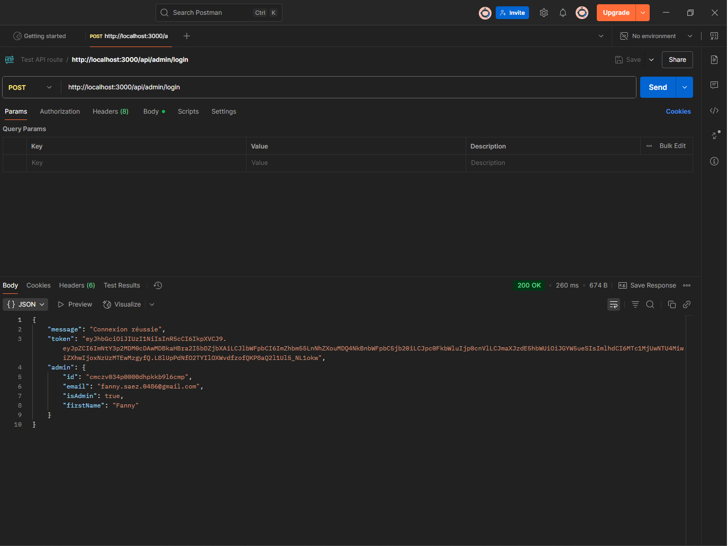
Tests avec Postman
Qu’est-ce que c’est ?
Postman est un outil qui simule des requêtes HTTP pour tester les endpoints de l’API.
2. À quoi ça sert ?
Vérifier les réponses du serveur (statut, JSON, authentification) et s’assurer que l’API fonctionne correctement côté client.
3. Pourquoi ?
Pour garantir la fiabilité, la sécurité
Notes:
1. Qu'est-ce que c'est ?
"Postman est un outil qui simule des requêtes HTTP pour tester les endpoints de l'API sans interface graphique."
2. À quoi ça sert ?
"Vérifier les réponses du serveur (statut, JSON, authentification) et s'assurer que l'API fonctionne correctement côté client."
3. Pourquoi ?
"Pour garantir la fiabilité, la sécurité et la conformité de l'API avant l'intégration avec le frontend."
Analyse de l'interface Postman
Tests visibles dans l'interface :
"Collection de tests organisée pour couvrir tous les endpoints : authentification, articles, favoris, administration."
Types de vérifications :
Tests de statut : "Vérifier que l'API retourne les bons codes : 200 (succès), 401 (non autorisé), 404 (non trouvé)."
Tests de données : "Contrôler la structure JSON des réponses, la présence des champs obligatoires."
Tests d'authentification : "Vérifier que les routes protégées rejettent les accès non autorisés."
Tests de performance : "Mesurer les temps de réponse pour s'assurer de la rapidité de l'API."
Avantages de Postman :
Interface intuitive : "Création facile de requêtes complexes avec headers, body, paramètres."
Automatisation : "Exécution de collections entières de tests en un clic."
Documentation : "Génération automatique de documentation API pour l'équipe."
Collaboration : "Partage des collections de tests entre développeurs."
Dans notre projet :
"Tests complets de l'API articles, authentification admin, gestion des favoris. Validation avant chaque déploiement."
Message clé :
"Postman = laboratoire d'essai pour l'API : validation complète des fonctionnalités avant livraison au frontend."

Slide 28
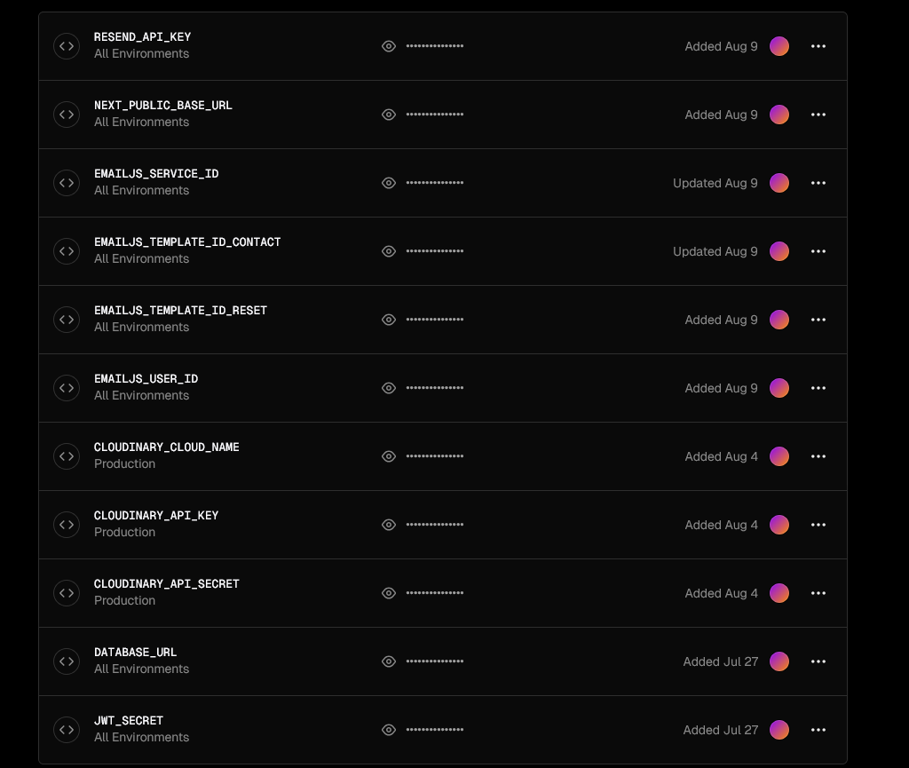
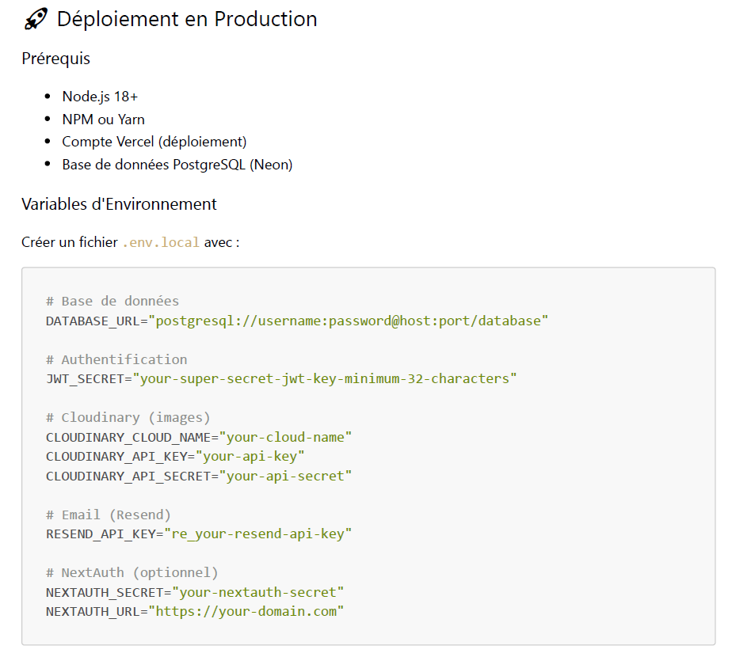
Vercel
créer un fichier .env.local => propre au serveur par contre .env (production)
Vercel est une plateforme cloud qui déploie et héberge automatiquement les applis web (Next.js, React…) via GitHub et les outils de performance.
Le déploiement est automatisé via
GitHub & Vercel
Notes:
1. Qu'est-ce que c'est ?
"Vercel est une plateforme cloud qui déploie et héberge automatiquement les applications web (Next.js, React...) via GitHub et les outils de performance."
2. À quoi ça sert ?
"Automatiser le déploiement, héberger l'application en production, optimiser les performances et gérer les variables d'environnement."
3. Pourquoi ?
"Pour un déploiement instantané, une infrastructure scalable, des performances optimisées et une intégration parfaite avec Next.js."
Analyse de la configuration
Configuration des variables d'environnement :
"Le fichier .env.local contient toutes les clés secrètes nécessaires en production."
Variables essentielles :
DATABASE_URL : Connexion PostgreSQL (Neon)
JWT_SECRET : Clé de chiffrement des tokens
CLOUDINARY : Gestion des images
RESEND_API_KEY : Envoi d'emails
NEXTAUTH : Authentification (optionnel)
Déploiement automatisé via GitHub & Vercel :
Processus automatique :
Push sur GitHub → Vercel détecte les changements
Build automatique → Compilation de l'application
Déploiement → Mise en ligne instantanée
URL de production → Application accessible
Historique des déploiements :
"Interface Vercel montre tous les déploiements : succès, échecs, rollback possible en un clic."
Avantages de Vercel :
Zero-config : "Déploiement automatique sans configuration serveur."
Performance : "CDN mondial, optimisation automatique des images et du code."
Scalabilité : "Infrastructure qui s'adapte automatiquement à la charge."
Intégration Git : "Chaque commit devient un déploiement, branches de preview automatiques."
Message clé :
"Vercel = déploiement moderne : du code à la production en quelques secondes, infrastructure mondiale, performance optimisée."

Slide 29
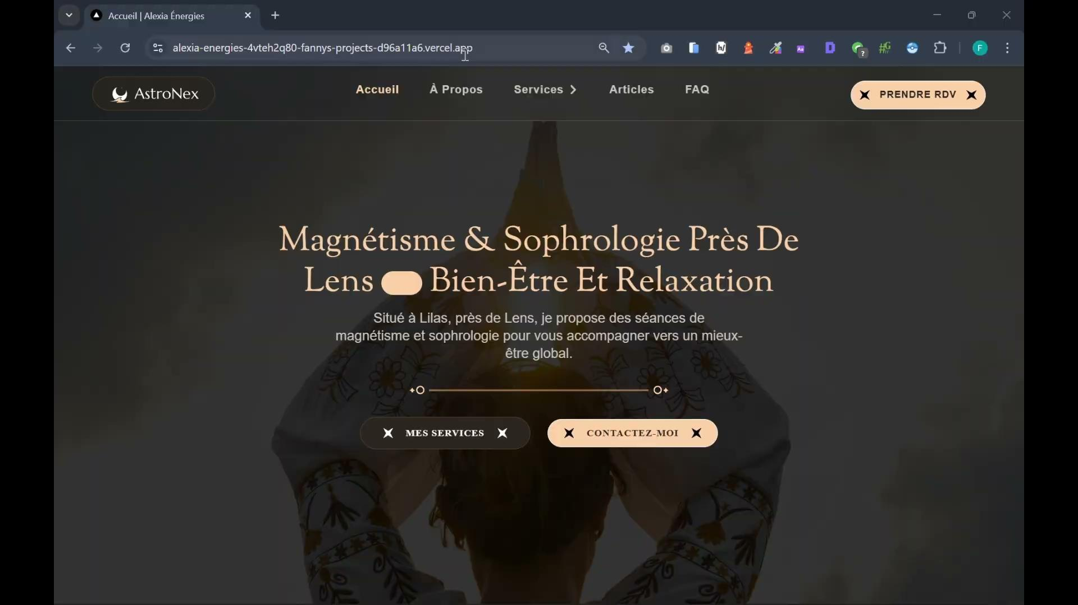
Démo | Système de favoris
Notes:
Voici une démo pour un système de favoris lorsque l’utilisateur est connecté et qui souhaite ajouter un ou plus articles dans son dashboard personnel => onglet “favoris” pour récupérer tous les articles mis en favoris et ensuite retirer l’article des favoris soit dans son dashboard soit dans la page articles de son choix.
—
⚙️ Fonctionnement dans mon projet
Dans ma base de données, j’ai une table favori reliée à un utilisateur et à un article. Quand un utilisateur clique sur le bouton “favori” :
Une requête fetch() JavaScript est envoyée au serveur. Le serveur enregistre en base de données ce favori, associé à l’utilisateur et à l’article. Le serveur renvoie une réponse JSON au front-end, que j’affiche ensuite pour mettre à jour l’interface en temps réel. —

Slide 30
Conclusion
Ce stage en freelance m’a vraiment fait progresser. En tant qu’autodidacte, j’ai pu gérer le projet de A à Z et relever des défis qui m’ont fait gagner en compétences et en confiance.
Merci pour votre attention !

